Slide 1




TRƯỜNG TIỂU HỌC ÁI MỘ A
Bài giảng điện tử Toán lớp 3
Tên bài: Tháng – Năm (tiết 2)

Slide 2


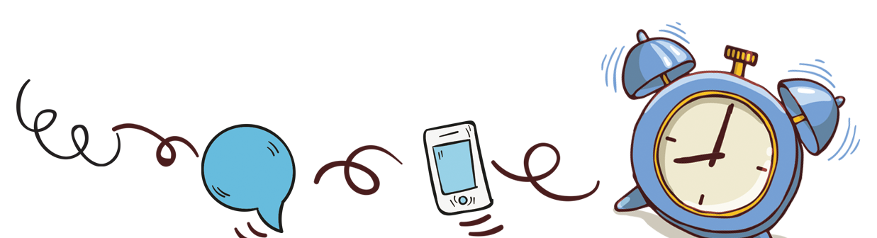
Khởi động

Slide 3

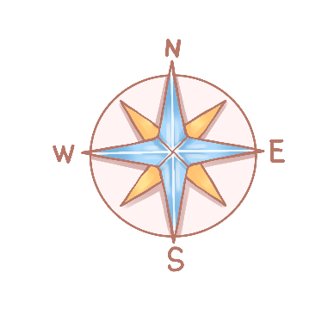

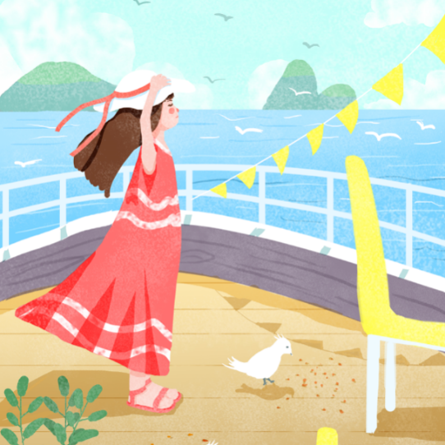




Notes:
CHÚNG MÌNH ĐÃ SẴN SÀNG XUẤT PHÁT CHƯA NÀO.

Slide 4

Tháng - Năm
Notes:
CHÚNG MÌNH ĐÃ SẴN SÀNG XUẤT PHÁT CHƯA NÀO.

Slide 5
Luyện tập

Slide 6

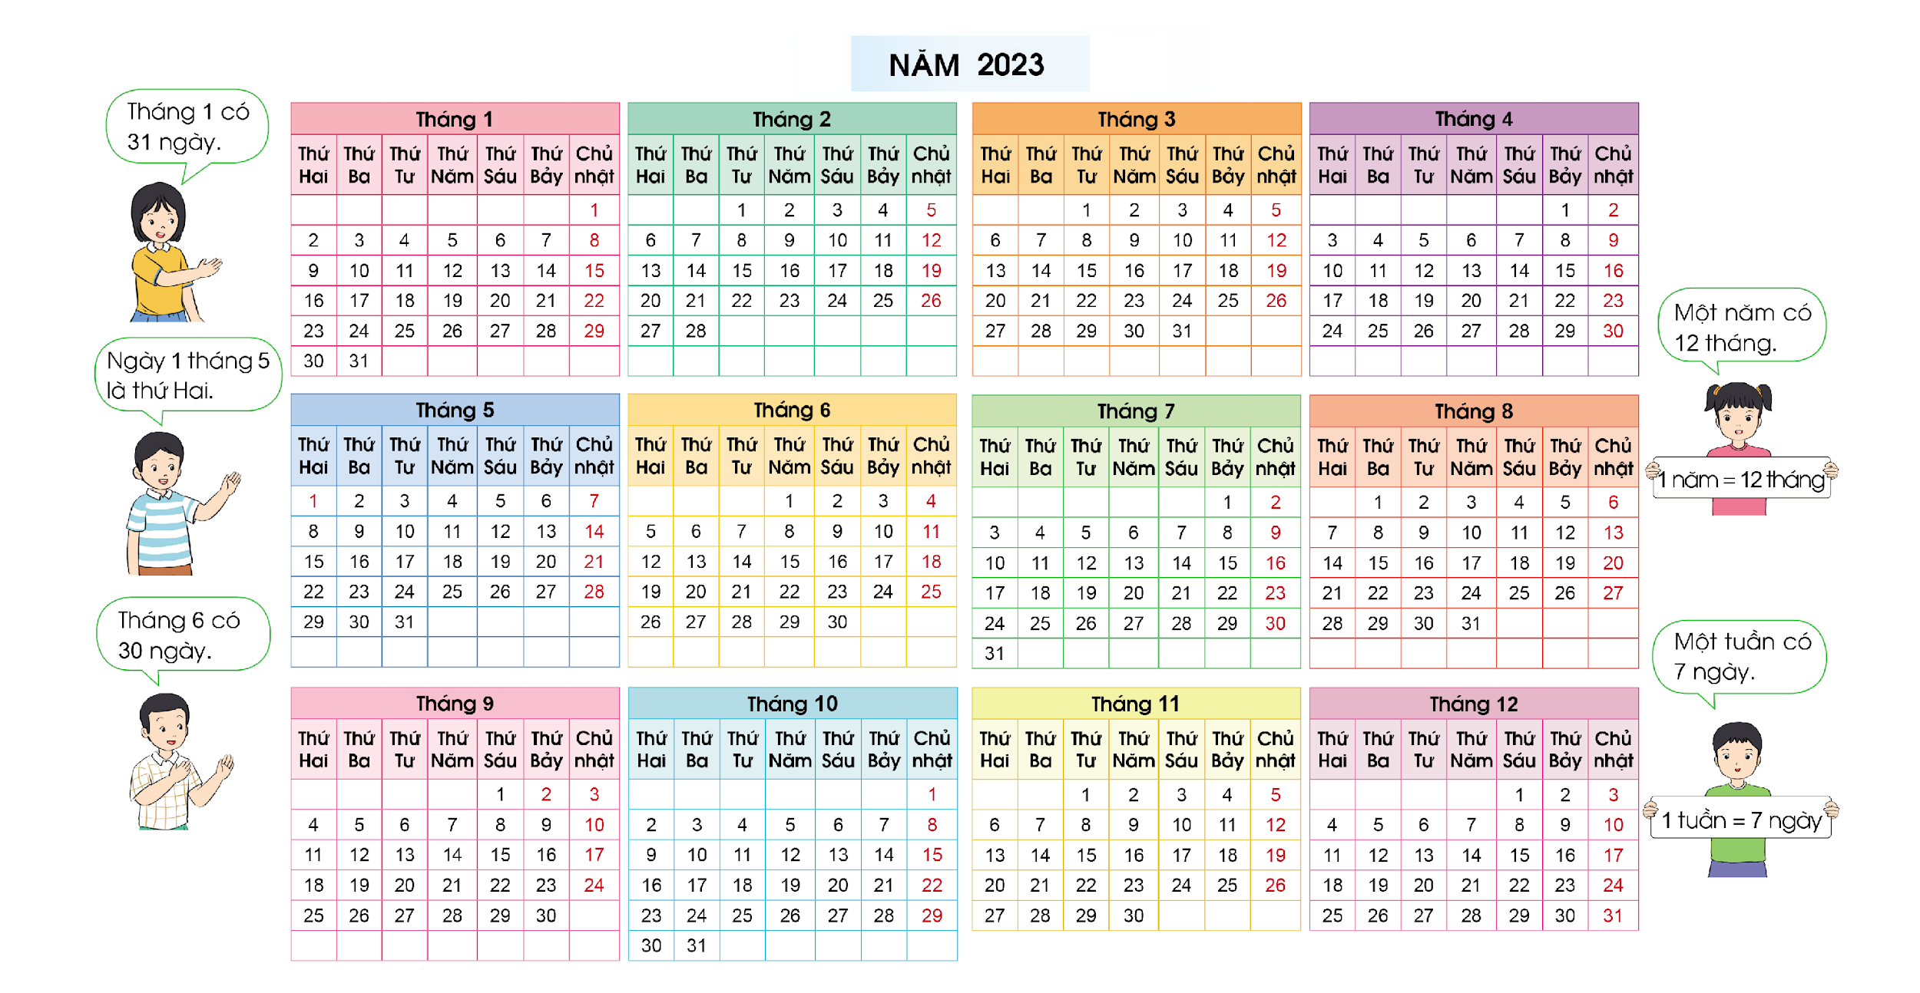
Bài 3
a. Một triển lãm tranh diễn ra từ ngày 25 tháng 8 đến hết ngày 30 tháng 8. Hỏi triển lãm đó diễn ra trong bao nhiêu ngày?
Triển lãm đó diễn ra trong 6 ngày.

Slide 7
Bài 3
b. Hội chợ Xuân diễn ra trong một tuần bắt đầu từ ngày 9 tháng 1. Hỏi hội chợ đó kết thúc vào ngày nào?
Hội chợ đó kết thúc vào ngày 15 tháng 1.

Slide 8
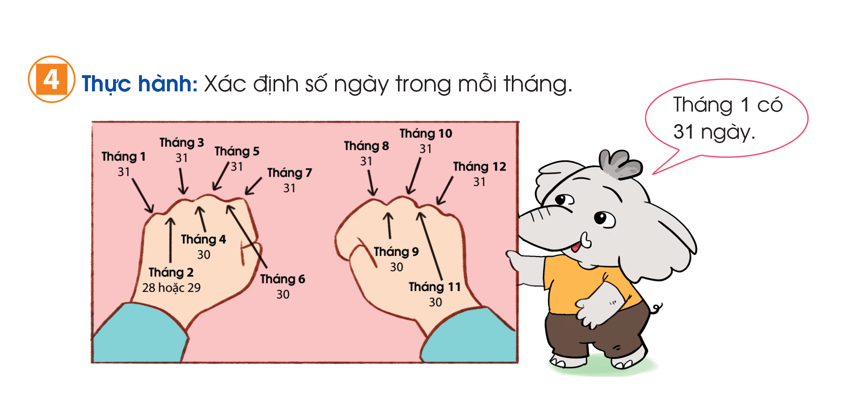
Bài 4
Thực hành: Xác định số ngày trong mỗi tháng.

Slide 9
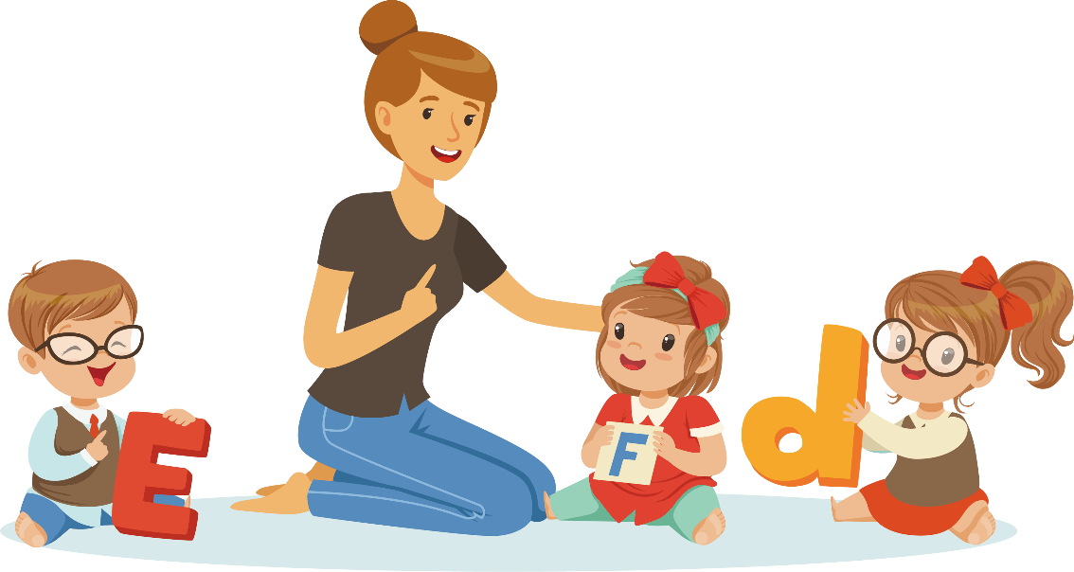
Dặn dò

Slide 10


Tạm biệt các em

Slide 11
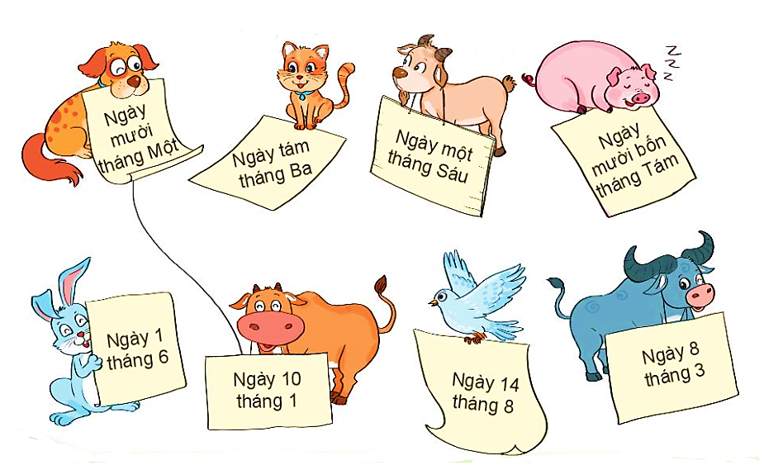
Tìm hai con vật có cùng ngày sinh.
Notes:
CHÚNG MÌNH ĐÃ SẴN SÀNG XUẤT PHÁT CHƯA NÀO.

Slide 12
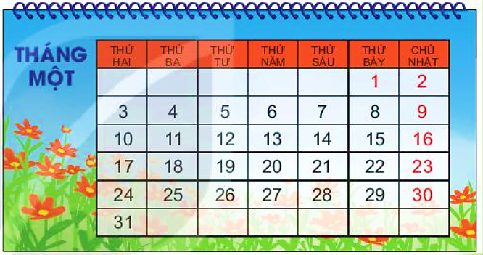
Xem tờ lịch tháng 1 dưới đây rồi trả lời câu hỏi.
- Tháng 1 có bao nhiêu ngày?
Tháng 1 có 31 ngày.
Notes:
CHÚNG MÌNH ĐÃ SẴN SÀNG XUẤT PHÁT CHƯA NÀO.

Slide 13
Một năm có bao nhiêu tháng? Đó là những tháng nào?
1 năm = 12 tháng
Tháng 1, tháng 2, tháng 3, tháng 4, tháng 5, tháng 6, tháng 7, tháng 8, tháng 9, tháng 10, tháng 11, tháng 12
Notes:
CHÚNG MÌNH ĐÃ SẴN SÀNG XUẤT PHÁT CHƯA NÀO.

Slide 14
Những tháng nào trong năm có 30 ngày?
Những tháng có 30 ngày:
Tháng 4, tháng 6, tháng 9, tháng 11
Notes:
CHÚNG MÌNH ĐÃ SẴN SÀNG XUẤT PHÁT CHƯA NÀO.

